Slide 1


Презентация-сопровождение урока физики в 8 классе «Физическое четырехборье»
Учитель физики МБОУ «Моргаушская СОШ» Моргаушского района ЧР Петрова Алина Зиновьевна

Slide 2
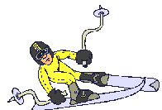


физическое
четырехборье

Slide 3
Программа соревнований:
Разминка
Физическая эстафета
Стрельба по мишеням
Кто сильнее?
Баскетбол

Slide 4
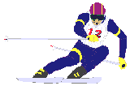
разминка

Slide 5
1. Заряженная частица, имеющая наименьший заряд.
2. Кто экспериментально доказал существование электрона.
3. Каким зарядом обладает тело, с которого ушли несколько электронов?
4. Направленное движение заряженных частиц.
5. Каким прибором измеряют силу тока?

Slide 6
6.Каким прибором измеряют работу электрического тока?
7. Прибор, который применяется для регулирования силы тока.
8. Прибор для измерения заряда.
9. Направление электрического тока принято
10. Какая величина одинакова при последовательном соединении?

Slide 7
11. Чтобы избежать пожаров в электрическую сеть устанавливают
12. Что измеряют ваттметром?
13. Как включается в цепь вольтметр?
14. Как включается в цепь амперметр?

Slide 8

физическая эстафета

Slide 9

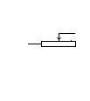

НА СТАРТ
АМПЕРМЕТР
РЕОСТАТ

Slide 10
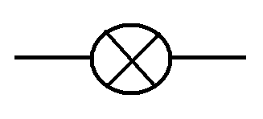


ГАЛЬВАНИ-ЧЕСКИЙ ЭЛЕМЕНТ
ЛАМПОЧКА
РЕЗИСТОР

Slide 11


ВОЛЬТМЕТР
КЛЮЧ
ЗВОНОК

Slide 12

ПЛАВКИЙ ПРЕДОХРА-НИТЕЛЬ
БАТАРЕЯ АККУМУЛЯ-ТОРОВ
НАГРЕВА-ТЕЛЬНЫЙ ЭЛЕМЕНТ | ФИНИШ

Slide 13
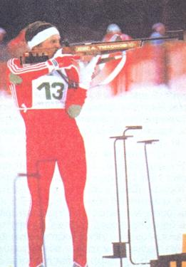
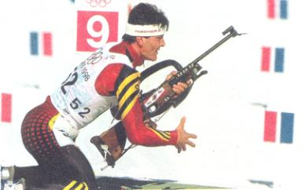
стрельба по мишеням

Slide 14
1
2
3
4
6
7
5

Slide 15

Физкультминутка
Так проворны наши руки
Нет им времени для скуки.
Руки вверх, вперёд, назад.
С ними можно полетать.
Мы на пояс их поставим
И наклоны делать станем.
Раз, два, три, четыре, пять.
Ими можно помахать.
А прижав, тихонько спать.
Руки вверх, поднимем выше
И легко-легко подышим.

Slide 16
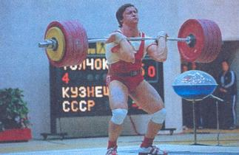
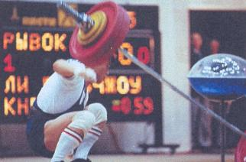
Кто сильнее?

Slide 17
1. 13 сентября 1838 года первый в мире электроход (корабль с электрическим двигателем) конструкции русского академика Якоби вышел в плавание по Неве. Мощность двигателя была 180 Вт. Судно шло 3 часа. Какую работу совершил электродвигатель?
2. 1 июля 18932 года в Киеве стал курсировать трамвай по линии Подол – Крещатник. Его двигатель был рассчитан на силу тока 20 А, при напряжении 0,5 кВ. какой мощности был двигатель?
3. В 1887 году Пермский завод построил по чертежам русского инженера Славянова динамо-машину. Она имела мощность 18 кВт и могла давать ток силой 300 А. Какое напряжение было на её зажимах?
4. В 1878 году англичанин Джозеф Уилсон Свэн создал лампу накаливания с углеродистой нитью, сопротивление которой было около 300 Ом. Рассчитайте количество теплоты, выделяемое такой лампой за 5 минут, если она подключена к источнику с силой тока 4 А.

Slide 18
5.Определите силу тока в электрочайнике, включенном в сеть с напряжением 220 В, если сопротивление нити накала при работе чайника равно примерно 39 Ом.
6. Какой длины надо взять медную проволоку площадью поперечного сечения 0,5 мм², чтобы сопротивление ее было равно 34 Ом?
7. Определите силу тока, проходящего через реостат, изготовленный из никелиновой проволоки длиной 50 м и площадью поперечного сечения 1 мм², если напряжение на зажимах реостата равно 45 В.
8. Какой массы надо взять никелиновый проводник площадью поперечного сечения 1 мм², чтобы из него изготовить реостат сопротивлением 10 Ом? (Плотность никелина 8,8 г/см³.)
9.Какое нужно приложить напряжение к проводнику сопротивлением 0,25 Ом, чтобы в проводнике была сила тока 30 А?
10.Чему равно сопротивление константановой проволоки длиной 8 м и площадью поперечного сечения 2 мм²?
11.В спирали электронагревателя, изготовленного из никелиновой проволоки площадью поперечного сечения 0,1 мм², при напряжении 220 В сила тока 4 А. Какова длина проволоки, составляющей спираль?

Slide 19
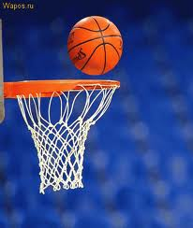
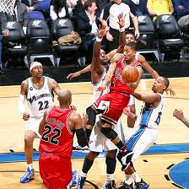
баскетбол

Slide 20
СПАСИБО ЗА
УРОК
Пусть каждый день и каждый час Вам новое добудет. Пусть добрым будет ум у вас, А сердце умным будет.
С. Маршак

Slide 21
1. Какой длины надо взять медную проволоку площадью поперечного сечения 0,5 мм², чтобы сопротивление ее было равно 17 Ом?

Slide 22
2.Определите массу железной проволоки площадью поперечного сечения 1 мм², взятой для изготовления реостата сопротивлением 12 Ом.

Slide 23
3.Электрическая лампочка включена в цепь с напряжением 20В. Током совершена работа 150 Дж. Какой заряд прошел через нить накала лампы?

Slide 24
4. Перед вами три резистора: 3 Ом, 3 Ом и 6 Ом. Как надо соединить их в цепь, чтобы получилось общее сопротивление 5 Ом?

Slide 25
5. Перед вами три резистора: 3 Ом, 3 Ом и 6 Ом. Как надо соединить их в цепь, чтобы получилось общее сопротивление 7,5 Ом?

Slide 26
6. Перед вами три резистора: 3 Ом, 3 Ом и 6 Ом. Как надо соединить их в цепь, чтобы получилось общее сопротивление 1,2 Ом?

Slide 27
7. Перед вами три резистора: 3 Ом, 3 Ом и 6 Ом. Как надо соединить их в цепь, чтобы получилось общее сопротивление 12 Ом?

